Slide 1
ZUTOMAYO 工具 App
111119007 郭家豪
111119019 馬子翔

Slide 2
專案背景

Slide 3
遇到的困難與需求
Barchart套件的排版
兩邊透過github merge產生的問題

Slide 4
如何解決與改善
Barchart套件的排版: 還未解決
兩邊透過github merge產生的問題: 雙方溝通後整合

Slide 5
Figma
https://www.figma.com/file/w7g51rmOwGjm8QiS4agvPI/midterm?type=design&node-id=0%3A1&mode=design&t=fGK9NxrRwbh2BsFW-1

Slide 6
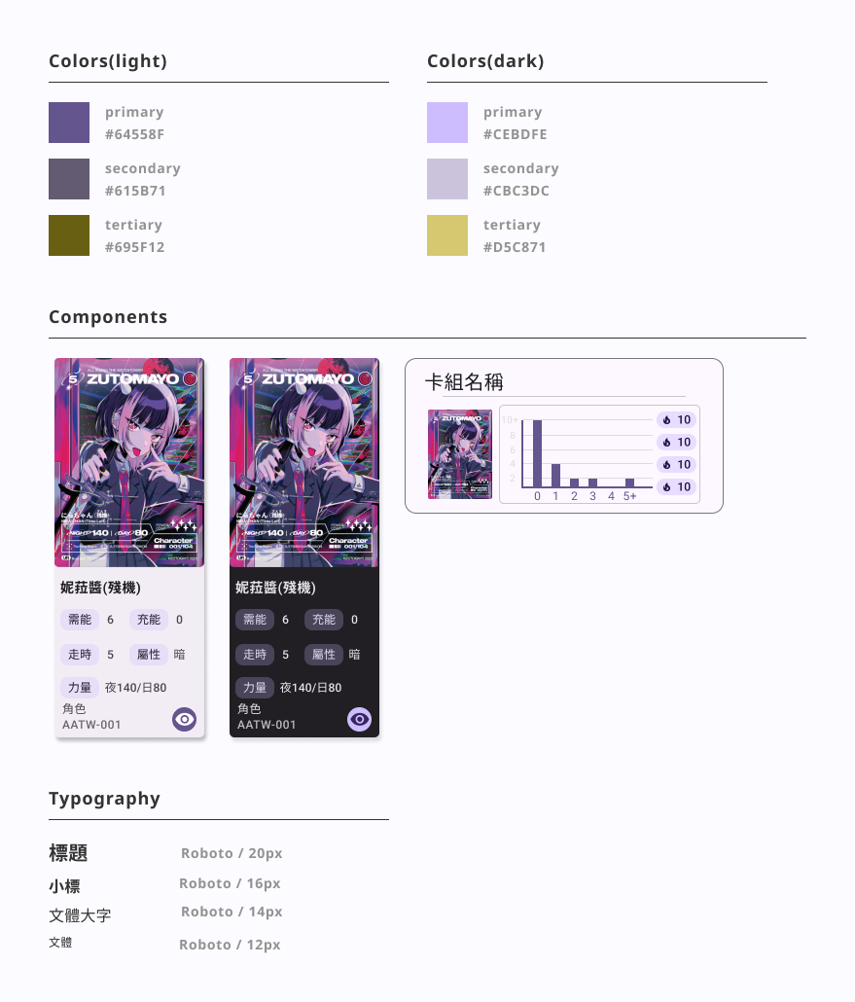
設計元素

Slide 7
未來規劃
新增語言切換功能
新增資料庫儲存牌組
牌組預覽資訊顯示
新增登出登入儲存牌組

Slide 8
特殊項目
使用Stack, Tab
有主題設計，使用material design 3
有亮暗主題，使用useTheme控制

Slide 9
Git 版本管理紀錄

